Slide 1

数字逻辑设计
Digital Logic Design
张春慨
School of Computer Science
ckzhang@hit.edu.cn

Slide 2
Unit 3-2——
布尔代数的应用及最大项最小项表达式
布尔代数的应用
最大项、最小项表达式
不完全给定函数

Slide 3

组合逻辑电路的设计方法
已知—— 设计要求
待求—— 逻辑图
步骤：
根据设计要求确定 真值表
根据真值表 卡诺图(表达式)
化简
按设计要求，变换逻辑表达式
画出逻辑图

Slide 4
组合逻辑电路的设计方法
逻辑设计目标
  实现逻辑功能
  满足性能指标
  综合考虑各项因素：
  规模、功耗、价格、可靠性、
  速度、易实现、易维修、美观等
设计不唯一，最佳设计方案应随新技术的不断推出而变化

Slide 5
布尔代数的应用
怎样设计组合逻辑电路?
方法1：直接转换(简单情况下)
将文字描述的功能直接转换为真值表或表达式
方法2：真值表转换
由真值表可以直接写出两种标准形式的逻辑表达式
  标准与或式 (最小项表达式: and-or)
  标准或与式 (最大项表达式: or-and)

Slide 6
布尔代数的应用
方法1. 将文字描述的功能直接转换为表达式
逻辑关系
Example
Mary watches TV if it is Monday night and she has finished her homework
Define:
F =1：看电视； F =0：没看电视.
A =1: 周一晚上; A =0：不是周一晚上.
B =1：完成作业; B =0： 没完成作业
F =A• B

Slide 7
布尔代数的应用
方法1. 将文字描述的功能直接转换为表达式
Example
The alarm will ring if the alarm switch is turned on
and the door is not closed, or it is after 6 P.M. and
the window is not closed.

Slide 8
布尔代数的应用
Example
Z =AB'+CD'
The alarm will ring if the alarm switch is on and
Z
A
the door is not closed or it is after 6 P.M. and
B'
C
the window is not closed
D'

Slide 9
布尔代数的应用
怎样设计组合逻辑电路?
方法1：直接转换(简单情况下)
将文字描述的功能直接转换为真值表或表达式
方法2：真值表转换
由真值表可以直接写出两种标准形式的逻辑表达式
  标准与或式 (最小项表达式: and-or)
  标准或与式 (最大项表达式: or-and)

Slide 10
布尔代数的应用
逻辑函数的表示方法
逻辑表达式
真值表
卡诺图
逻辑图
Notes:
真值表：Truth table

Slide 11
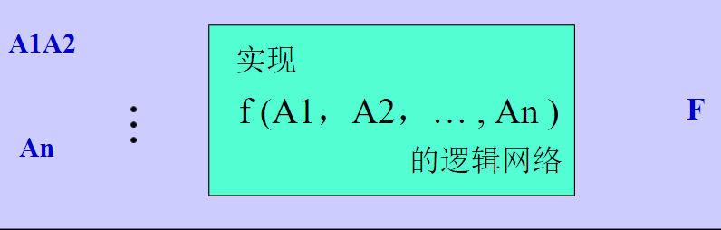
逻辑函数
输入逻辑变量A1，A2，A3，…,An；输出逻辑变量F；记为F = f（A1，A2，A3，…,An），关系如下图所示：
输入变量（自变量）取值：0、1；
输出变量（逻辑函数值）取值：0、1。

Slide 12
使用真值表设计组合逻辑电路
真值表
表达式
Truth table
① 写出标准与或式（乘积之和）
关注表中输出值为1的所有输入取值组合
AB C F
0 0 0 0
0 0 1 0
0 1 0 0
0 1 1 1
1 0 0 0
1 0 1 1
1 1 0 1
1 1 1 1
逻辑表达式
真值表
卡诺图
逻辑图
Notes:
1、真值表truth table：通过穷举法，在给出所有输入A1，A2，…， An的取值时，逻辑函数的输出。
2、为什么在给出标准与或式时，只关注输出值为1的所有输入取值组合？
与或式的类型，是 多个“与项” 进行 “或操作 ” 。因为，要求是 或操作，所以只把 每个取值为1的项，而取值为0的项，不管是否列出，对 输出结果 是没有影响的。因此，根据真值表写出与或式，只关注表中取值为1的输入取值组合。
3、为什么在给出标准与或式时，因子的原变量取值为1，反变量取值为0？
因为是 与项 ，每个“与项” 中每个因子必须 都取值 为1，才能保证 这个“与项”的输出值 为“1”。这样，每个“与项”都输出为1，这些“与项”进行“或操作”，才能保证输出为1. 因此，只关注输出值为1的所有输入组合。

Slide 13
使用真值表设计组合逻辑电路
真值表
表达式
Truth table
① 写出标准与或式（乘积之和）
关注表中输出值为1的所有输入取值组合
AB C F
0 0 0 0
0 0 1 0
0 1 0 0
0 1 1 1
1 0 0 0
1 0 1 1
1 1 0 1
1 1 1 1
F=ABC+ABC+ ABC+ABC
√
输入取值组合中
1——原变量
0——反变量
√
√
√
Notes:
为什么在给出标准与或式时，因子的原变量取值为1，反变量取值为0？
因为是 与项 ，每个“与项” 中每个因子必须 都取值 为1，才能保证 这个“与项”的输出值 为“1”。这样，每个“与项”都输出为1，这些“与项”进行“或操作”，才能保证输出为1. 因此，只关注输出值为1的所有输入组合。

Slide 14
使用真值表设计组合逻辑电路
真值表
表达式
Truth table
AB C F
0 0 0 0
0 0 1 0
0 1 0 0
0 1 1 1
1 0 0 0
1 0 1 1
1 1 0 1
1 1 1 1
②写出标准或与式（和之积）
关注表中输出值为0的所有输入取值组合
√
√
√
输入取值组合中
0——原变量
1——反变量
√
F=（A+B+C) • (A+B+C) • (A+B+C) • (A+B+C)

Slide 15
布尔代数的应用
Example
某电路有三个输入端A, B, C, 当ABC ≥011时，输出 f=1 ，否则 f = 0.
步骤：
根据设计要求确定 真值表
根据真值表 卡诺图(表达式)
化简
按设计要求，变换逻辑表达式
画出逻辑图

Slide 16
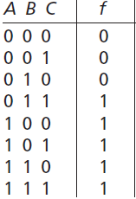
布尔代数的应用
Example
某电路有三个输入端A, B, C, 当ABC ≥011时，输出 f=1 ，否则 f = 0.
① True Table
A
f
穷举法
B
C
Notes:
真值表truth table：通过穷举法，在给出所有输入A1，A2，…， An的取值时，逻辑函数的输出。

Slide 17


布尔代数的应用
② Algebraic Expression
f = A'BC + AB'C' +AB'C + ABC' +ABC
③ Simplification
f = A'BC + AB'C' +AB'C + ABC' +ABC
= A'BC + AB' + AB
= A'BC + A = BC + A
④ Logic Circuit
B
C
f
A

Slide 18
Unit 3——
布尔代数的应用及最大项最小项表达式
布尔代数的应用
最大项、最小项表达式
不完全给定函数

Slide 19
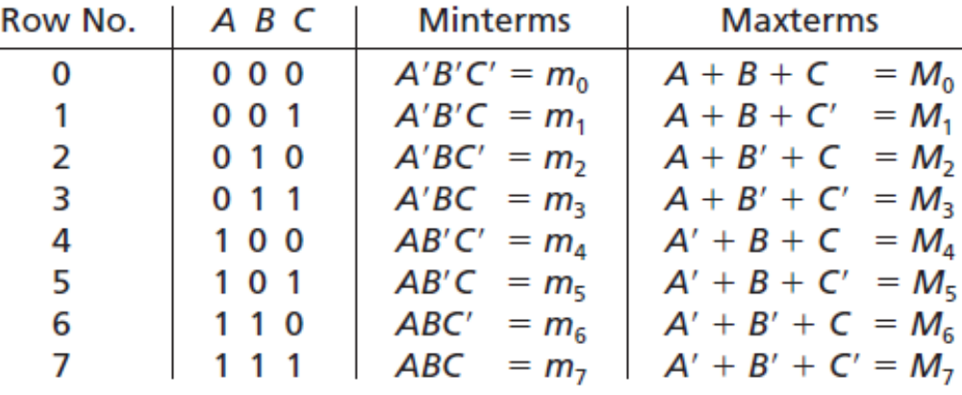
最大项、最小项表达式
1. Minterm and Maxterm的定义
n个变量组成的最小项：是一个与项（包含n个变量）
n个变量组成的最大项：是一个或项（包含n个变量）
每个变量或者以原变量的形式、或者以反变量的形式出现，并且只出现一次。因子：原变量或反变量
n个变量能组成的最小（大）项的个数是2^{n}
Notes:
最小项，是通过穷举法将所有的因子的进行与操作。因此，n个变量能组成的最小（大）项的个数是2^{n}
。

Slide 20
最大项、最小项表达式
1. Minterm and Maxterm的定义
最小项：m_{i}
最大项：M_{i}

Slide 21
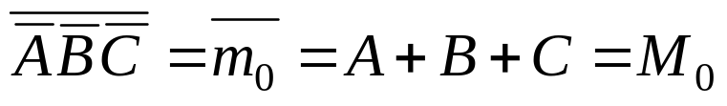
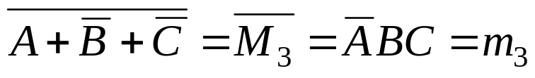
最大项、最小项表达式
2、最小项和最大项的性质
1. 最小项的反是最大项, 最大项的反是最小项;
2. 全部最小项之和恒等于“1” ;
m ₀+m₁+m₂+m₃=1
3.全部最大项之积恒等于“0” ;
M ₀ M ₁ M ₂ M₃=0
4. 一部分 最小项之和的反等于其余所有最小项之和;
Notes:
最小项的反是最大项, 最大项的反是最小项;
通过德摩根定理可以推导出来这个性质；
2、全部最小项之和恒等于“1” ；
因为最小项是真值表中所有因子的“与操作”的所有组合，因此对于一个数字逻辑电路，输入的所有组合中一定会存在某个输入组合的输出为1。因为，某个输入组合的输出为0，那么这个输入组合的反的输出一定为1。例如
A’B’C的输出为“0”，那么A+B+C’ = 1，那么A、B和C’中必定有一个为1或者2个都为1或者三个都为1，同样进行推理，肯定存在某个输入组合的输出为1，因此性质2成立。
3、全部最大项之积恒等于“0”；
同上
4、一部分最小项之和的反等于其余所有最小项之和
可以通过推导获得这这个等式。也可以举一个正例来说明这个公式是成立的，但正例是成立的，不意味着等式一定成立。例如：最小项展开式的反，等于其余最小项的之和。这个只能验证这个公式在这个例子是成立的。
为了充分必要条件，还是推导公式是最好的。
因为 全部最小项之和恒等于“1”，所以等式4是成立的。
5、

Slide 22


最大项、最小项表达式
2、最小项和最大项的性质
5. 两个不同的最小项之积恒等于“0” ;
例如：
6. 两个不同的最大项之和恒等于“1” ;
例如：
7. 与或标准型
Y=Σm_{i} = Σm(0,1,4,6,7)= m₀ +m₁ +m₄ +m₆ +m₇
8. 或与标准型
Y=∏M_{i} = ∏M (0,1,4,6,7)= M₀ M₁ M₄ M₆ M₇
Notes:
5、两个不同的最小项之积恒等于“0” ;
6、两个不同的最大项之和恒等于“1” ;

Slide 23
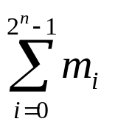
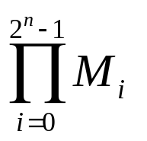
最大项、最小项表达式
2、最小项和最大项的性质
① ＝1 ＝0
② m_{i} • m_{j} ＝0 M_{i} + M_{j} ＝1
③
For any input combinations, there is only one minterm will be 1 (m_{i} ＝1);
For any input combinations, there is only one maxterm will be 0 (M_{i} ＝0)

Slide 24
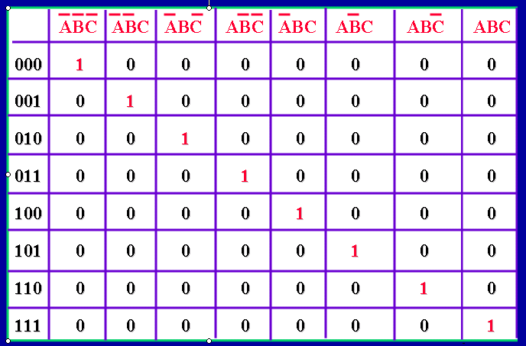
最小项表达式
① ＝1 ＝0
② m_{i} • m_{j} ＝0 M_{i} + M_{j} ＝1
③
For any input combinations, there is only one minterm will be 1 (m_{i} ＝1);
For any input combinations, there is only one maxterm will be 0 (M_{i} ＝0)

Slide 25
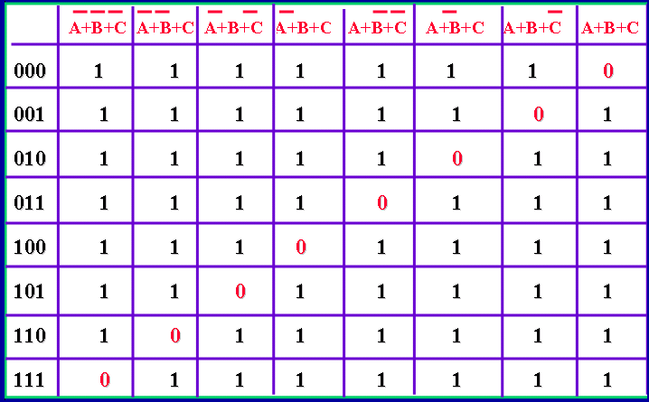
最大项表达式
① ＝1 ＝0
② m_{i} • m_{j} ＝0 M_{i} + M_{j} ＝1
③
For any input combinations, there is only one minterm will be 1 (m_{i} ＝1);
For any input combinations, there is only one maxterm will be 0 (M_{i} ＝0)

Slide 26
最大项、最小项表达式
3、最小项表达式
Example
011 101 110 111
F=ABC+ABC+ABC+ABC
= m₃ + m₅ + m₆ + m₇
= Σ m ( 3 , 5 , 6 , 7 )
最小项表达式: 标准与或式
Minterm list: list of “1”

Slide 27
最大项、最小项表达式
4、最大项表达式
Example
000 001 010 100
F=（A+B+C) • (A+B+C) • (A+B+C) • (A+B+C)
= M₀ • M₁ • M₂ • M₄
= Π M ( 0 , 1 , 2 , 4 )
最大项表达式: 标准或与式.
Maxterm list : list of 0

Slide 28
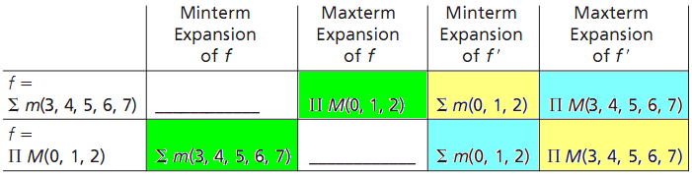
最大项、最小项表达式
Notes:
若f不等于1，即f等于0，由此可知，若第i个最小项不在f的最小项展开式中，那么第i个最大项必在f的最大项展示式中出现。

Slide 29
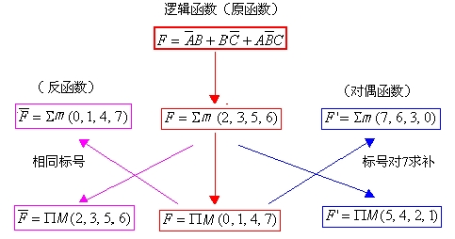
最大项、最小项表达式
logic function
反函数
对偶函数
F^{D}
F^{D}
Notes:
F = A’B+BC’+AB’C = A’B(C+C’)+(A+A’)BC’+AB’C = A’BC’+A’BC+ABC’+ABC’
在推导 对偶函数时，千万记住：
最小项中，1 – 原变量
最大项中，0 - 原变量
对F求其对偶函数，最大项表达式 通过对偶规则 转化为 最小项表达式。在最大项表达式和最小项表达式中，原变量 分别代表 不同 1和0. 标号对7求补，是推导后，总结出来的。

Slide 30
Unit 3——
布尔代数的应用及最大项最小项表达式
布尔代数的应用
最大项、最小项表达式
不完全给定函数

Slide 31
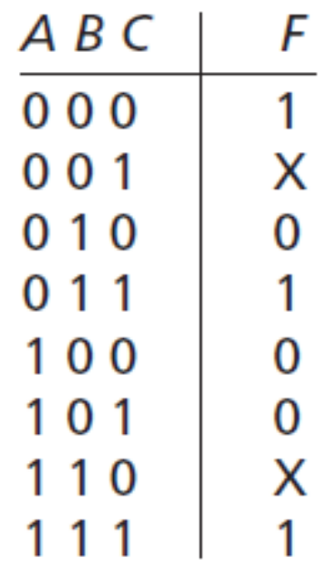
Incompletely Specified Functions
1. 无关项（Don’t care terms）——
1）不可能存在的输入取值组合
2）所有的输入取值组合都存在，但是对于某些输入取值，我们并不关心它们导致的输出结果是0还是1，因为没有意义。
w
Example
A
x
B
F
y
C
z
w
A
将输入的8421BCD码转换为余3码
x
B
y
C
D
z
Notes:
对于无关项的第二种情况的举例：将输入8421BCD码转化为余3码：因为这个逻辑电路的输入为w，x，y，z，输出为A、B、C、D。输入取值的组合中，有6项的输入组合的输出是没有意义的，例如1010, 1011, 1100, 1101,1110, 1111对于8421BCD码是无意义，因此其余3码的输出也是无意义的。

Slide 32
Incompletely Specified Functions
2. 不完全给定函数
F =∑m(0, 3, 7) + ∑d(1, 6)
F =∏M(2, 4, 5) • ∏ D(1, 6)

Slide 33
Unit 3-2——
布尔代数的应用及最大项最小项表达式
布尔代数的应用
最大项、最小项表达式
不完全给定函数

